Slide 1
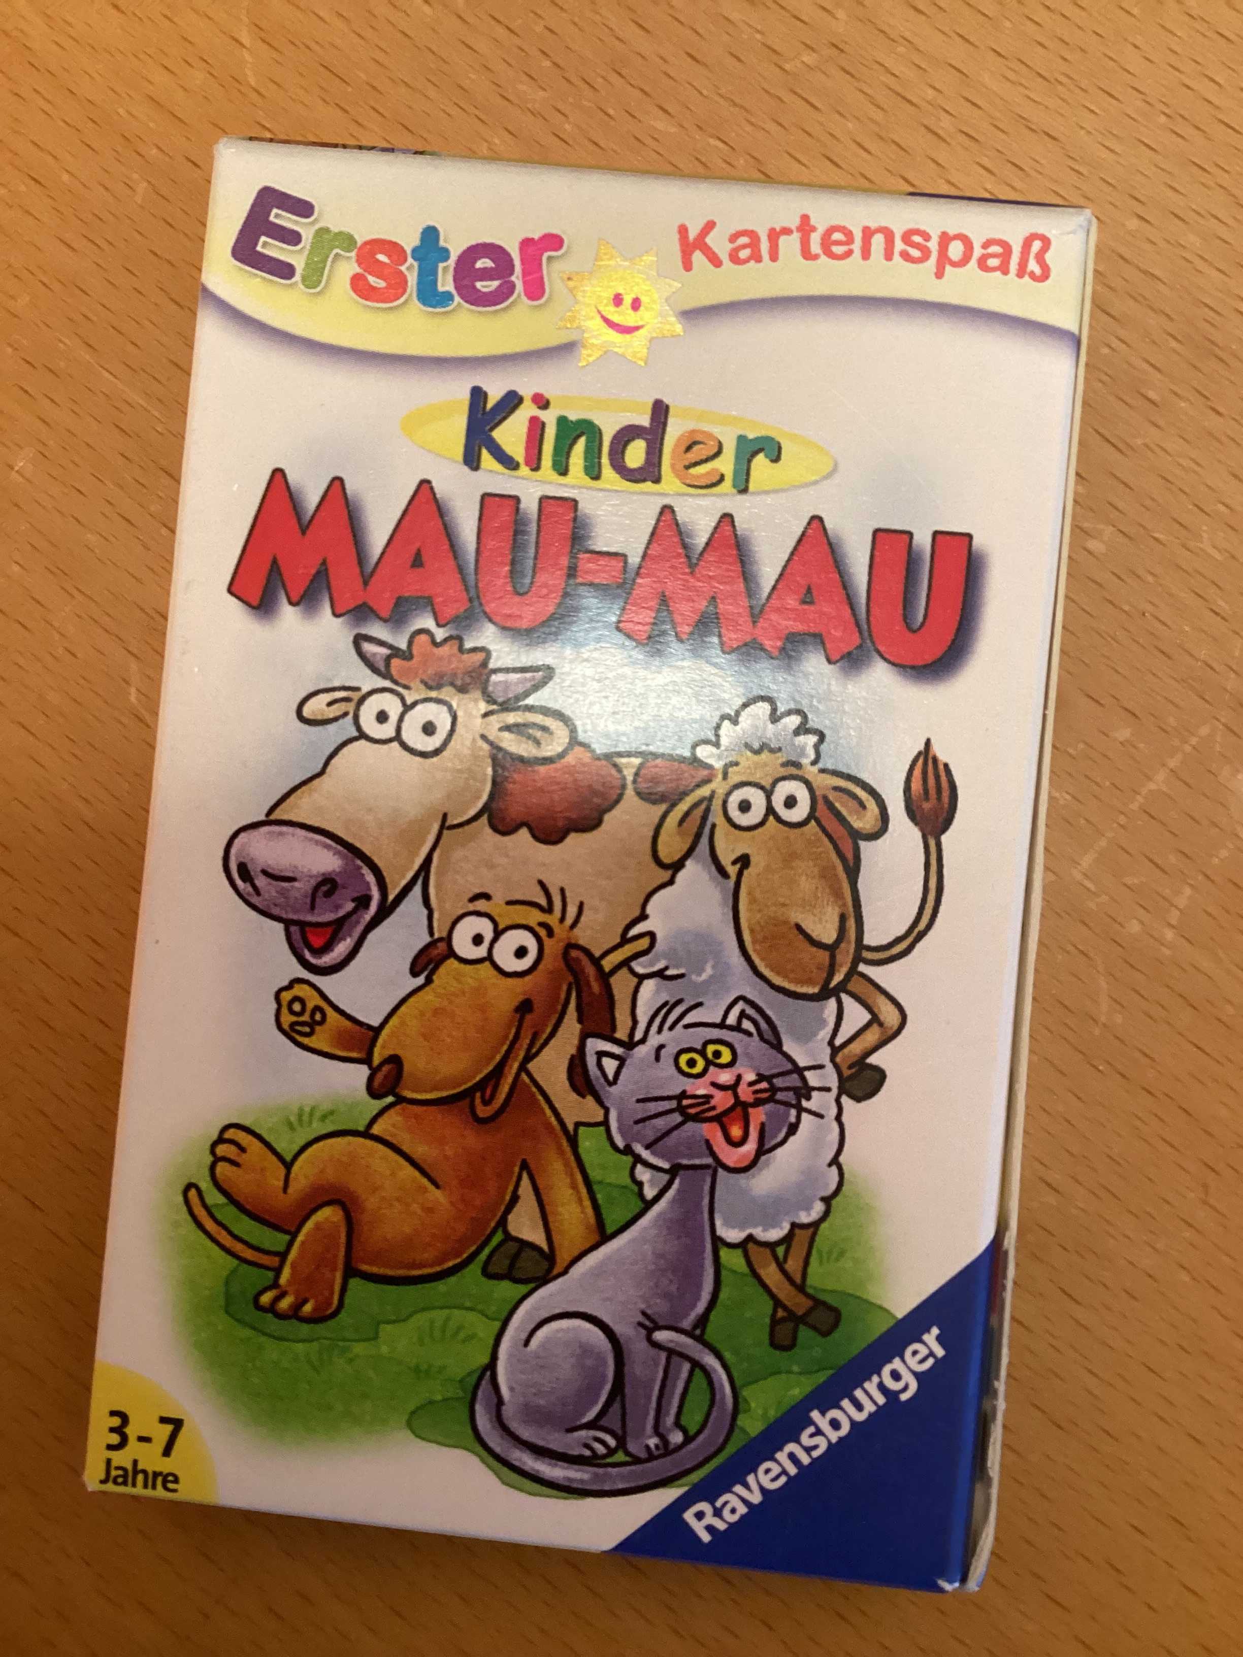
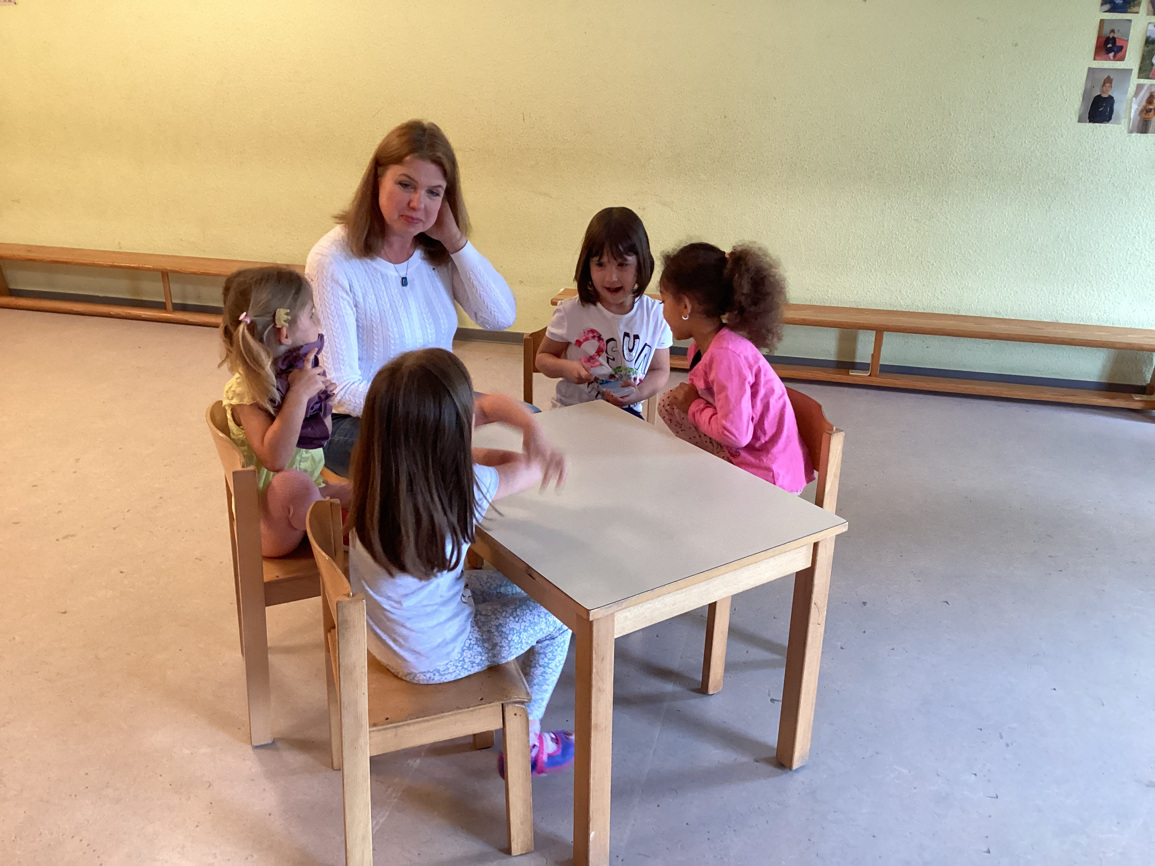
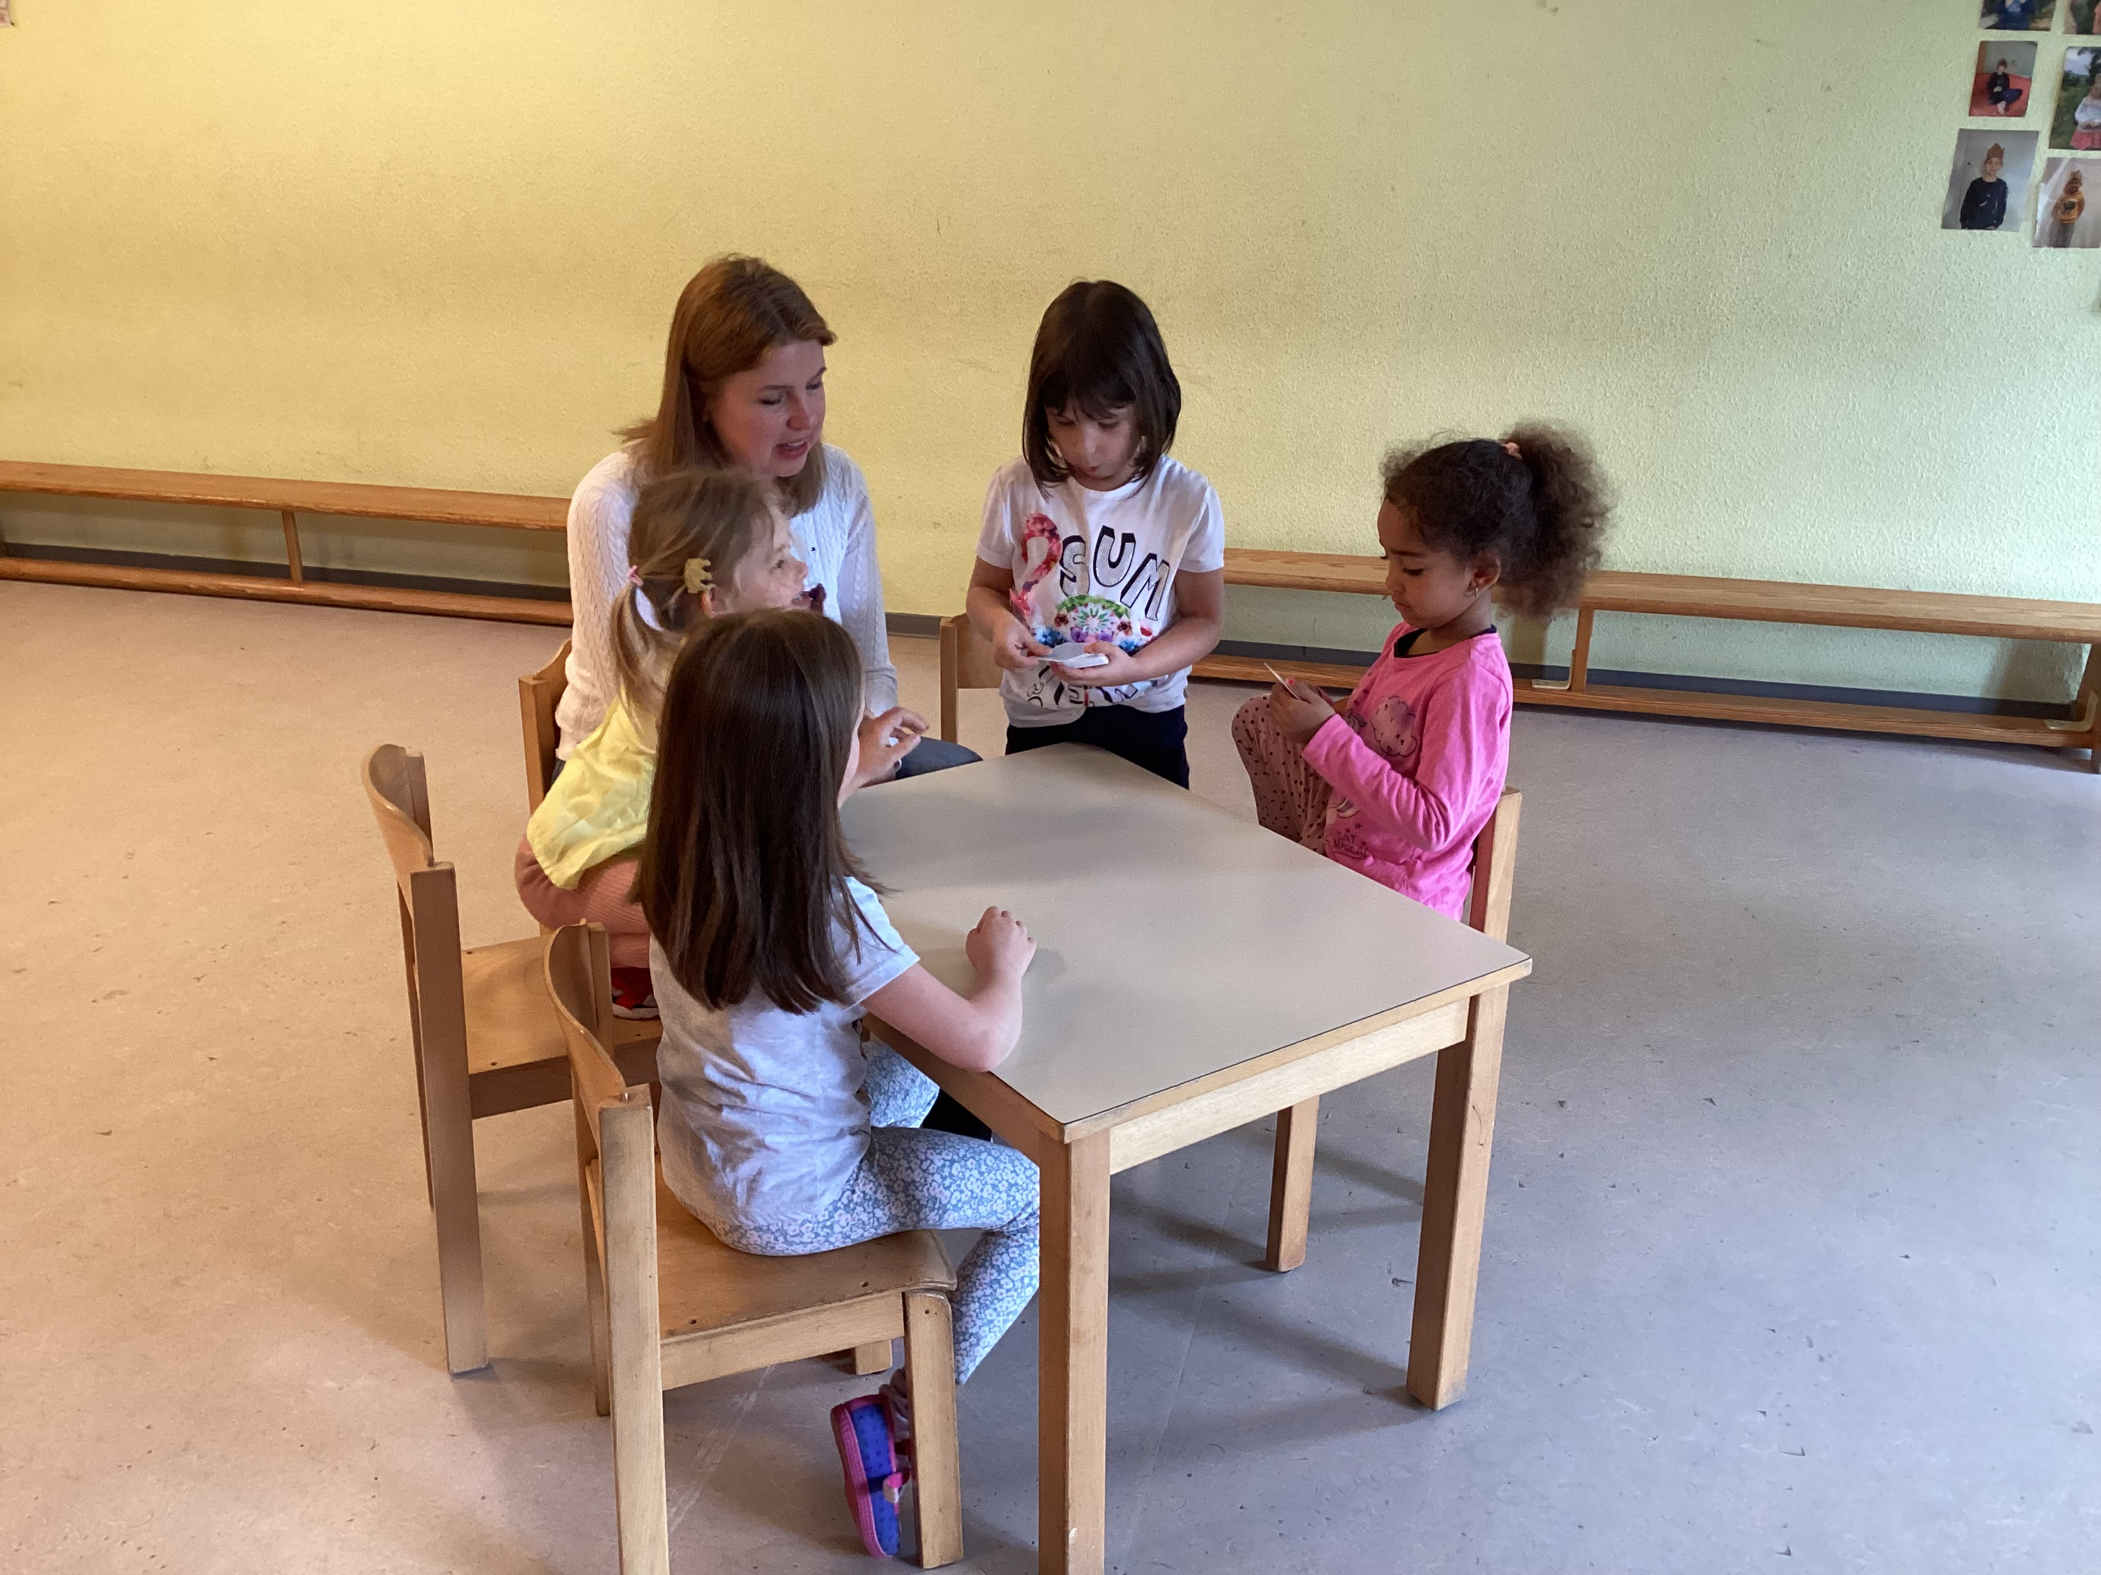
D240 – Riesen und Elfen
Wochenrückblick KW 19
Wir wollen Karten spielen, aber wer fängt an?
Für dieses Problem bieten sich hervorragend Abzählreime an.
Sie machen Spaß, trennen die Wörter gezielt voneinander und fördern sprachliche, kognitive sowie motorische Fähigkeiten.
Eine kleine Micky Maus…. kam vor jeder Runde zum Einsatz und wird uns auch weiterhin begleiten.
Verlieren ist gar nicht so einfach! Kartenspiele fördern nicht nur die Kommunikationsfähigkeit und den Wortschatz, sondern tragen auch dazu bei soziale-emotionale Kompetenzen zu entwickeln. Diese gelten als wichtiges Kriterium für die Schulreife.

